Slide 1
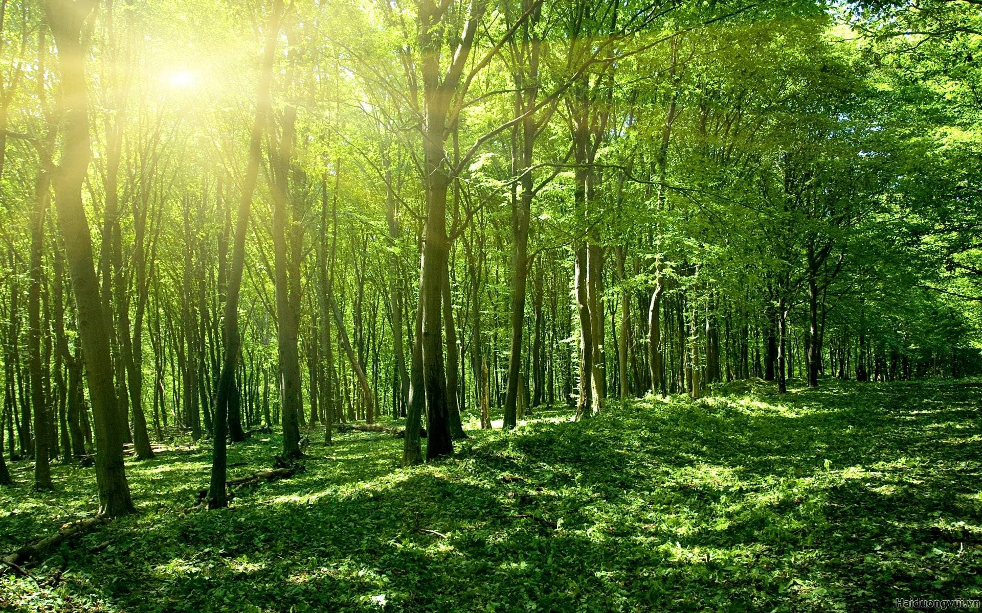

Slide 2
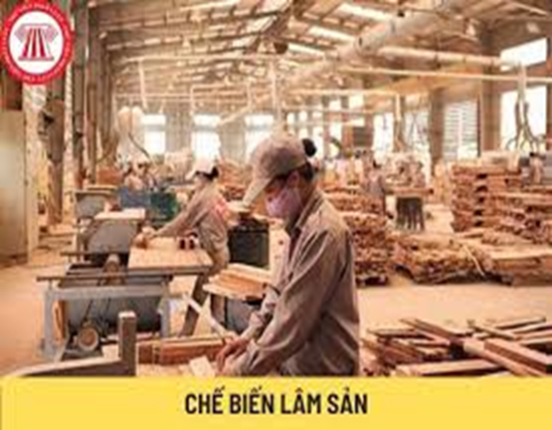
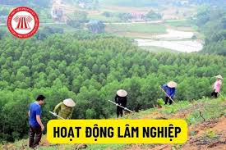
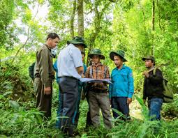
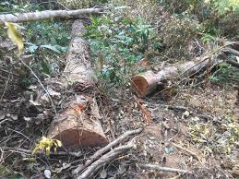
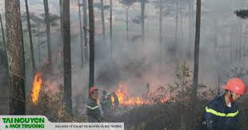
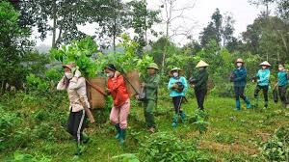
Quan sát hình ảnh trên, cho em biết được điều gì?

Slide 3
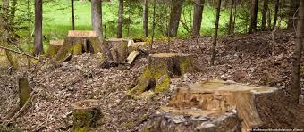



BÀI 2 :
CÁC HOẠT ĐỘNG LÂM NGHIỆP CƠ BẢN VÀ NGUYÊN NHÂN CHỦ YẾU LÀM SUY THOÁI TÀI NGUYÊN RỪNG

Slide 4

NỘI DUNG
Một số hoạt động lâm nghiệp cơ bản
II. Một số nguyên nhân chủ yếu làm suy thoái tài nguyên rừng và giải pháp khắc phục

Slide 5

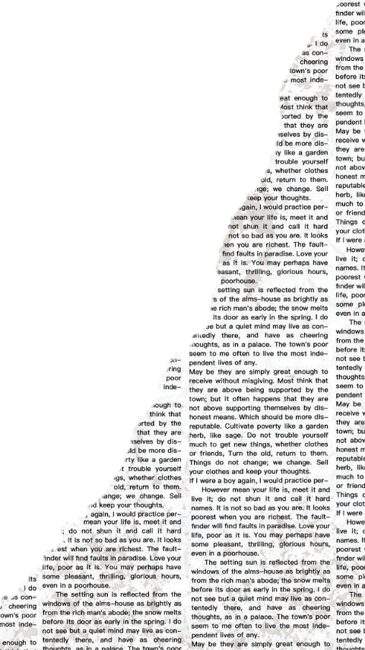

MỘT SỐ HOẠT ĐỘNG LÂM NGHIỆP CƠ BẢN
HS quan sát hình ảnh, nghiên cứu mục I.1 trong SGK để trả lời câu hỏi
Câu 1. Hoạt động lâm nghiệp gồm những hoạt động nào?
Câu 2. Phân biệt giao rừng và cho thuê rừng.
Câu 3. Nhà nước tiến hành thu hồi rừng trong những trường hợp nào?

Slide 6
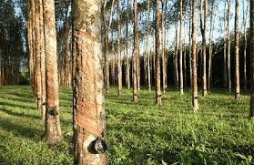

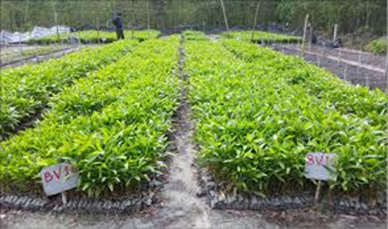
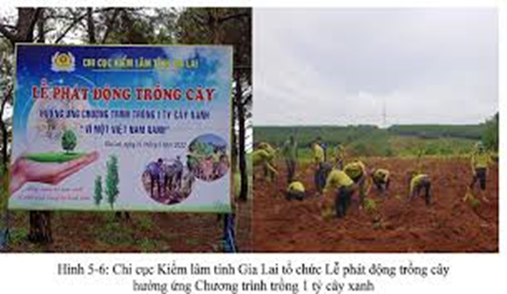
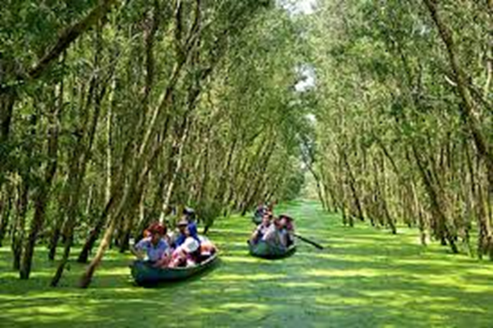


Slide 7


Quản lí rừng: Bao gồm các hoạt động: giao rừng, cho thuê rừng, chuyển loại rừng, chuyển mục đích sử dụng rừng sang mục đích khác, thu hồi rừng.
2. Bảo vệ rừng: Bao gồm các hoạt động như bảo vệ hệ sinh thái rừng; bảo vệ thực vật rừng, động vật rừng; phòng và chữa cháy rừng; phòng, trừ sinh vật gây hại rừng.
3. Phát triển rừng: bao gồm các hoạt động như phát triển giống cây lâm nghiệp, duy trì diện tích và cấu trúc của rừng, thực hiện các biện pháp lâm sinh,...

Slide 8


4. Sử dụng rừng: bao gồm các hoạt động như khai thác lâm sản trong các loại rừng; nghiên cứu khoa học, giảng dạy, thực tập, du lịch sinh thái, nghỉ dưỡng,...
5. Chế biến và thương mại lâm sản: bao gồm các hoạt động chế biến, thương mại các sản phẩm thực vật rừng, động vật rừng theo quy định của pháp luật.

Slide 9
Phân biệt giao rừng và cho thuê rừng.
- Giao rừng: Giao rừng không thu tiền sử dụng rừng;
- Cho thuê rừng: cho thuê rừng có thu tiền sử dụng rừng.
Nhà nước tiến hành thu hồi rừng trong những trường hợp:
+ vì mục đích quốc phòng – an ninh;
+ phát triển kinh tế – xã hội vì lợi ích quốc gia, công cộng
+ trong một số trường hợp khác theo quy định của pháp luật.

Slide 10
II. MỘT SỐ NGUYÊN NHÂN CHỦ YẾU LÀM SUY THOÁI TÀI NGUYÊN RỪNG VÀ GIẢI PHÁP KHẮC PHỤC
Một số nguyên nhân chủ yếu làm suy thoái tài nguyên rừng
HS theo dõi video https://www.youtube.com/watch?v=Rqj4RcpCklM
nguyên nhân nào làm suy thoái rừng được thể hiện qua video?
Qua theo dõi video, kết hợp nghiên cứu sgk mục II.1, quan sát hình ảnh hoàn thành phiếu học tập số 1

Slide 11
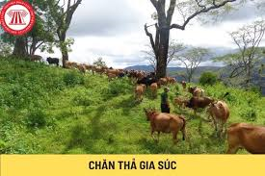
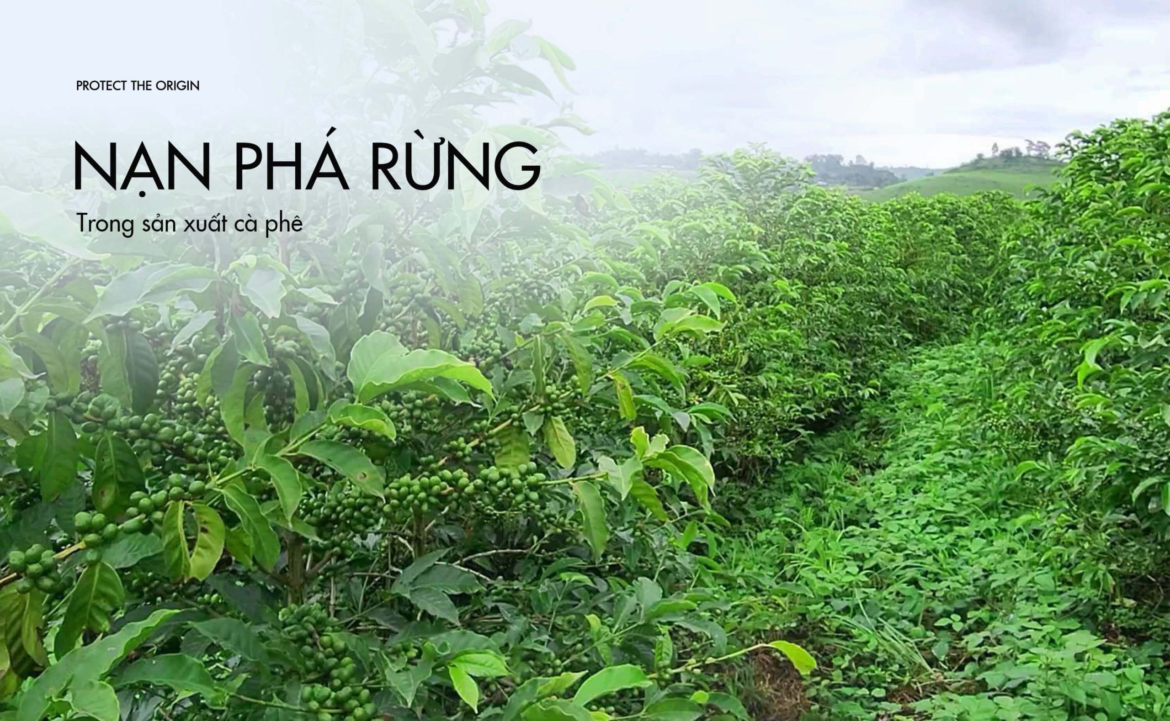
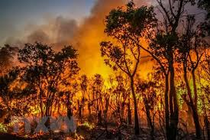

Slide 12

Nguyên nhân | Hậu quả
Khai thác gỗ và các sản phẩm khác từ rừng | Khai thác rừng trái phép, phá rừng để lấy gỗ và các lâm sản khác → Giảm chất lượng rừng.

Slide 13
II. MỘT SỐ NGUYÊN NHÂN CHỦ YẾU LÀM SUY THOÁI TÀI NGUYÊN RỪNG VÀ GIẢI PHÁP KHẮC PHỤC
1. Một số nguyên nhân chủ yếu làm suy thoái tài nguyên rừng
Nguyên nhân | Hậu quả
Khai thác gỗ và các sản phẩm khác từ rừng | Khai thác rừng trái phép, phá rừng để lấy gỗ và các lâm sản khác → Giảm chất lượng rừng.
Chăn thả gia súc | Chặt phá để mở rộng các đồng cỏ làm nơi chăn thả và cung cấp nguồn thức ăn cho gia súc → Diện tích rừng bị suy giảm.
Cháy rừng | Diện tích rừng bị suy giảm.
Phá rừng trồng cây công nghiệp và cây đặc sản. | Diện tích rừng bị suy giảm.

Slide 14
II. MỘT SỐ NGUYÊN NHÂN CHỦ YẾU LÀM SUY THOÁI TÀI NGUYÊN RỪNG VÀ GIẢI PHÁP KHẮC PHỤC
2. Một số giải pháp chủ yếu khắc phục suy thoái tài nguyên rừng
Theo dõi video, https://moitruong.net.vn/video-phat-trien-rung-trong-ben-vung-73772.html
Giải pháp khắc phục suy thoái rừng?
Nghiên cứu nội dung mục II.2 . Quan sát hình ảnh, Thảo luận nhóm , trả lời câu hỏi và hoàn thành phiếu học tập số 2

Slide 15
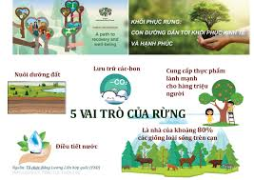
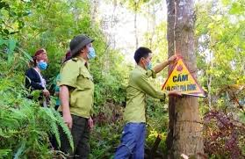
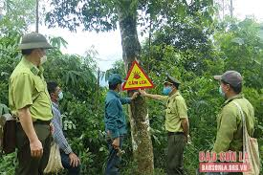
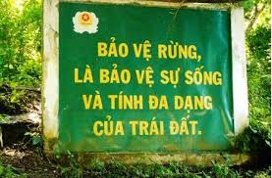
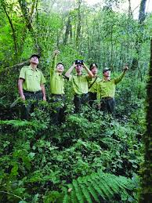
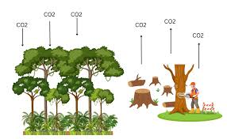
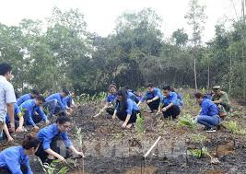

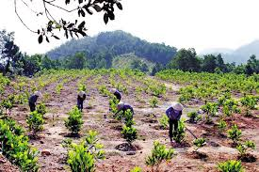

Slide 16
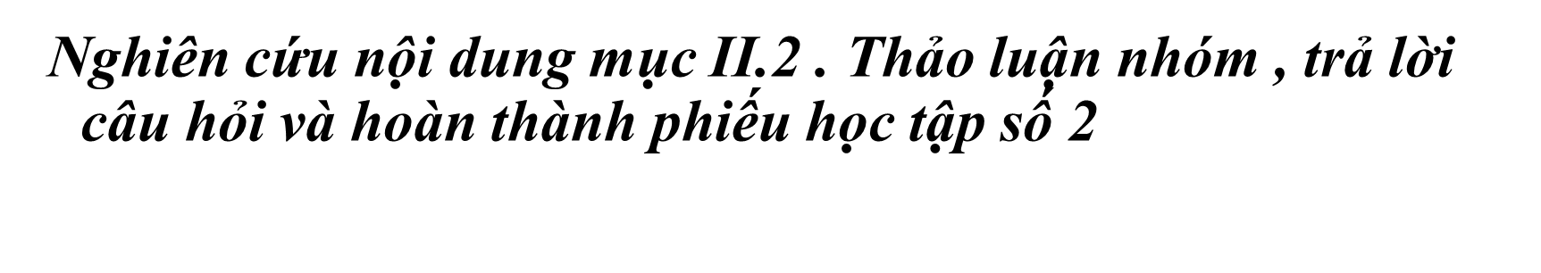
Tên giải pháp | Vai trò
Lập quy hoạch, kế hoạch bảo vệ và phát triển rừng
Giao, cho thuê và thu hồi rừng, đất trồng rừng
Kiểm soát từng loại rừng thông qua những quy chế pháp lí riêng
Kiểm soát suy thoái động vật, thực vật rừng hoang dã, quý hiếm
Thiết lập hệ thống cơ quan quản lí, bảo vệ rừng từ trung ương đến địa phương

Slide 17
II. MỘT SỐ NGUYÊN NHÂN CHỦ YẾU LÀM SUY THOÁI TÀI NGUYÊN RỪNG VÀ GIẢI PHÁP KHẮC PHỤC
2. Một số giải pháp chủ yếu khắc phục suy thoái tài nguyên rừng
Tên giải pháp | Vai trò
Lập quy hoạch, kế hoạch bảo vệ và phát triển rừng | Giúp kiểm soát tình trạng mất rừng, suy thoái rừng trên phạm vi cả nước cũng như ở từng địa phương.
Giao, cho thuê và thu hồi rừng, đất trồng rừng | Giúp nâng cao sự gắn bó, quyền lợi và trách nhiệm của chủ đất, chủ rừng. Nhờ đó nâng cao khả năng khai thác, sử dụng tối đa tiềm năng đất lâm nghiệp trong phát triển kinh tế, trồng rừng sản xuất, khai thác rừng trồng.
Kiểm soát từng loại rừng thông qua những quy chế pháp lí riêng | Giúp chủ rừng, các tổ chức, cá nhân khai thác và sử dụng rừng sẽ tự kiểm soát suy thoái rừng, đảm bảo phát triển bền vững vốn rừng quốc gia, đảm bảo sự đa dạng của các loại rừng theo thời gian.
Kiểm soát suy thoái động vật, thực vật rừng hoang dã quý hiếm | Giúp kiểm soát được tình trạng suy giảm về số lượng và chất lượng của các loài động vật, thực vật hoang dã, quý hiếm.
Thiết lập hệ thống cơ quan quản lí, bảo vệ rừng từ trung ương đến địa phương | Tạo thuận lợi cho việc phân công, phối hợp trách nhiệm của các cơ quan quản lí gắn với diện tích rừng trên địa bàn quản lí; chịu trách nhiệm chỉ đạo và tổ chức thực hiện trách nhiệm trên phạm vi cả nước cũng như ở các địa phương

Slide 18

LUYỆN TẬP
Trả lời các câu hỏi SGK

Slide 19

Câu 1: Các nội dung nào dưới đây KHÔNG thuộc những hoạt động lâm nghiệp cơ bản?
A. Bảo vệ rừng
B. Đốt rừng làm nương rẫy
C. Chế biến và thương mại lâm sản
D. Quản lí rừng
E. Sử dụng rừng
F. Chặt phá rừng

Slide 20
Câu 2. Nội dung nào sau đây là một trong những nguyên nhân chủ yếu làm suy thoái tài nguyên rừng?
A. Xây dựng các khu bảo tồn, vườn quốc gia.
B. Giao, cho thuê và thu hồi rừng, đất trồng rừng.
C. Phá rừng trồng cây công nghiệp và cây đặc sản.
D. Kiểm soát từng loại rừng thông qua những quy chế pháp lí riêng.

Slide 21
Câu 3. Vì sao sự gia tăng chăn thả gia súc (trâu, bò,...) là một trong những nguyên nhân chủ yếu làm suy thoái tài nguyên rừng?
A. Gia súc ăn các loại quả làm cho rừng không có khả năng tái sinh.
B. Gia súc tấn công và lấn chiếm nơi sinh sống của các loài động vật, thực vật rừng.
C. Sự gia tăng chăn thả gia súc dẫn đến chặt phá rừng để mở rộng diện tích làm nơi chăn thả.
D. Sự gia tăng chăn thả gia súc dẫn đến cạnh tranh thức ăn với các loài động vật rừng.

Slide 22
Câu 4. Việc xây dựng các vườn quốc gia có tác động như thế nào đối với các loài động vật, thực vật rừng quý hiếm?
A. Nâng cao giá trị của các loài động, thực vật rừng quý hiếm.
B. Làm ảnh hưởng khu vực sống của các loài động, thực vật rừng quý hiếm.
C. Giúp ngăn chặn các hành vi mua bán, vận chuyển các loài động, thực vật rừng quý hiếm.
D. Tạo môi trường thuận lợi cho sự sống và phát triển của các loài động, thực vật rừng quý hiếm.

Slide 23

Câu 5. Phân tích các nguyên nhân làm suy thoái rừng do con người gây ra. Theo em, học sinh cần phải làm gì để ngăn chặn nguy cơ suy thoái rừng?

Slide 24
HƯỚNG DẪN VỀ NHÀ
HS về nhà tìm hiểu những nguyên nhân chủ yếu dẫn đến việc con người phá rừng để trồng cây công nghiệp và cây đặc sản (qua tài liệu, phỏng vấn, hỏi người thân,...).
Thảo luận nhóm để đề xuất giải pháp phù hợp nhằm hạn chế việc phá rừng để trồng cây công nghiệp và cây đặc sản. Nộp lại sản phẩm cho GV vào buổi học tiếp theo.
2. Ôn lại kiến thức chương I
- Tìm hiểu nội dung bài 3/ chương II

Slide 25

Thank you!

